Slide 1
Mariska Krijgsman & Bernadette Laudy
Flexibiliseren met leeruitkomsten: WAAROM?
Bestuursakkoord Flexibilisering Lerarenopleidingen 10 november 2023

Slide 2

Opzet
Blijven vragen: Waarom?
Bij opleidingen/instellingen steeds vragen bij elke keuze in het proces van ontwikkelen en implementeren, koppelen aan de bedoeling
Waarom flexibiliseren?
Waarom leeruitkomsten om te flexibiliseren?
Waarom leeruitkomstgebieden?
Waarom welke keuzes bij ontwikkelen/implementeren?

Slide 3
Waarom flexibiliseren?
Lerarenopleidingen passender maken bij huidige en toekomstige situatie en behoeften
Bijdragen aan vermindering lerarentekort
→ samen maatwerk mogelijk maken
10 november 2023 Werkconferentie Bestuursakkoord Flexibilisering Lerarenopleidingen

Slide 4
Complex samenspel van factoren bij flexibilisering
beroepsbeeld
bevoegdhedenstelsel
toekomst
leraren
opleidingen
kwaliteit
imago
kennisbasis vak en generiek
diversiteit onderwijswerkveld
bekwaamheidseisen
leven lang ontwikkelen
partnerschappen
maatschappelijke veranderingen
onderwijsregio’s/allianties
technologische veranderingen
samen opleiden en professionaliseren
politieke ontwikkelingen
……..

Slide 5
Waarom flexibiliseren met leeruitkomsten?
werken met leeruitkomsten op zichzelf niet voldoende om te flexibiliseren, maar wel in combinatie met leerwegonafhankelijke toetsing en validering/vrijstelling:
  maakt maatwerk mogelijk, doet recht doen aan verschillen tussen studenten
  doet recht aan studenten die al veel (kennis, ervaring) meebrengen
  doet recht aan verschillen tussen opleidingen en praktijkcontexten
  bevordert regie, eigenaarschap en autonomie voor de student door focus op einddoel
  bevordert stapelen, overstappen, halen van aanvullende bevoegdheden
Landelijk afgesproken dat alle lerarenopleidingen met leeruitkomsten gaan werken.

Slide 6
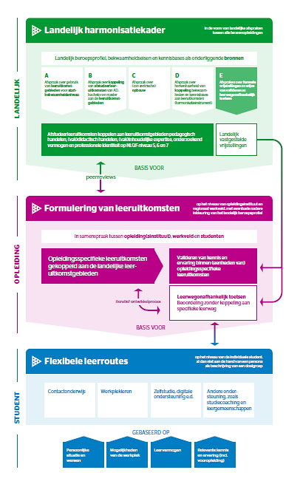
Begrippenkader
om dezelfde taal te kunnen spreken en veel voorkomende begripsverwarring te voorkomen
om leeruitkomsten allemaal op hetzelfde niveau te positioneren: instellings-/opleidingsniveau

Slide 7
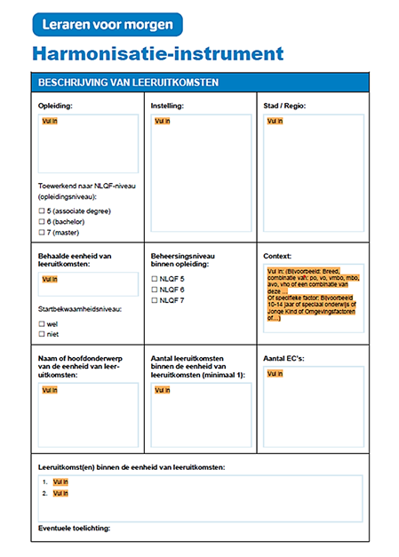
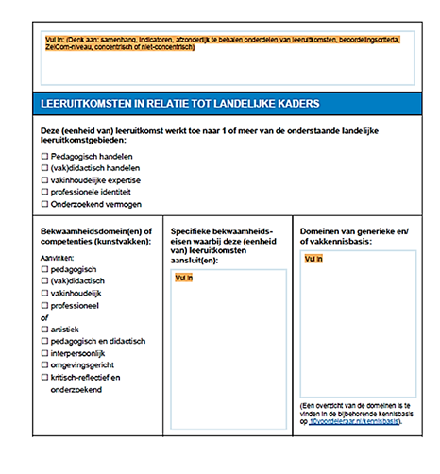
Harmonisatie-instrument
om leeruitkomsten tussen opleidingen landelijk te kunnen vergelijken door verwijzing naar de bekwaamheidseisen, generieke en vakkennisbases en leeruitkomstgebieden
en daarmee vrijstelling en validering te ondersteunen bij overstappen of het halen van aanvullende bevoegdheden

Slide 8
WAAROM LEERUITKOMSTGEBIEDEN?
om startbekwaamheidsniveau te borgen en de doorgaande lijn van AD, bachelor en vakmaster zichtbaar te maken
om de bekwaamheidseisen aan te vullen met Onderzoekend Handelen en Professionele Identiteit
om opleidingen te ondersteunen bij het formuleren of ordenen van de eigen leeruitkomsten

Slide 9
Flexibilisering vraagt vertrouwen
Flexibilisering vraagt vertrouwen:
in transfer van kennis en ervaring, leven lang ontwikkelen
in ontwikkeling en zelfregie van student
in professionaliteit van student, collega’s, werkveld en andere instellingen
in landelijk ontwikkelproces: kennisdeling, samen opleiden en professionaliseren, peerreviews

Slide 10

Werken met leeruitkomsten
Documenten te vinden op:
https://www.lerarenvoormorgen.nl/werken-met-leeruitkomsten
Begrippenkader
Harmonisatie-instrument
Leeruitkomstgebieden op startbekwaamheidsniveau
Handreiking Werken met leeruitkomsten

Slide 11

Vragen en dilemma’s
geïntegreerd ↔ apart?
specifiek ↔ generiek?
grote gehelen ↔ kleine gehelen?
eigenheid ↔ geharmoniseerd?

Slide 12
Welke keuzes maakt jouw opleiding en waarom?
Met je tafelgenoten een of meer casussen kiezen.
Vanuit die casus bespreken:
wat een student die bij jouw opleiding komt voor een aanvullende bevoegdheid nog moet doen
welke keuzes er door jouw opleiding gemaakt zijn / in de maak zijn voor het kunnen leveren van maatwerk
waarom deze keuzes gemaakt zijn
Opbrengst:
tips en adviezen bij het implementeren en/of (door)ontwikkelen van flexibilisering

Slide 13

DANK VOOR ALLE INPUT EN UITWISSELING!!

